Slide 1
Інтелектуальний спринт
Підготувала Бубряк Т.І.
10.01.2018 р.

Slide 2
Інтелектуальні сходинки
Увімкни логіку
Ерудит гра (ІІ тура)
Олімпіада з української мови

Slide 3
Увімкни логіку

Slide 4
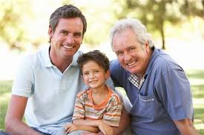
1.Було два батька і два сина. І лише три яблука. Але кожен з'їв по яблуку. Як таке можливо?
Син, батько, дідусь

Slide 5
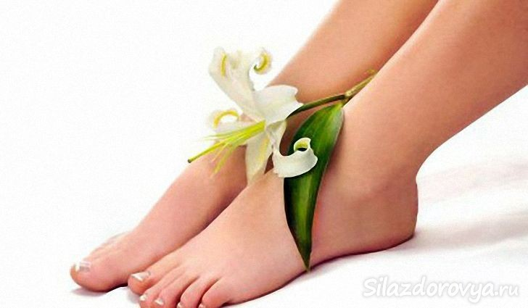
2.В кімнаті було 12 курчат, 3 кролика, 5 щенят, 2 кішки, 1 півень і 2 курки. До кімнати увійшов господар з собакою. Скільки в кімнаті стало ніг?
Відповідь: Дві, у тварин лапи.

Slide 6
3. У батька Мері є 5 дочок: Чача, Чічі, Чече, Чочо. Як звуть 5 дочку?
Відповідь: Мері - не забувайте про неї!

Slide 7
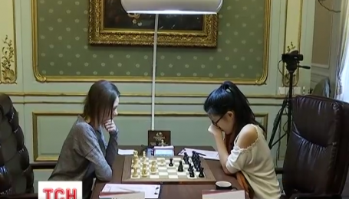
4. Сім сестер в одному будинку. 1-ша сестра читає книгу, 2-га - готує їжу, 3-тя - грає в шахи, 4-та - розгадує загадки, 5-та - займається пранням, 6-та - доглядає за рослинами. Чим займається 7-ма?
Відповідь: Грає в шахи з третьої сестрою

Slide 8
5. Прочитай правильно фразу: А Є А Н А Р И Н К Д Ї У

Slide 9
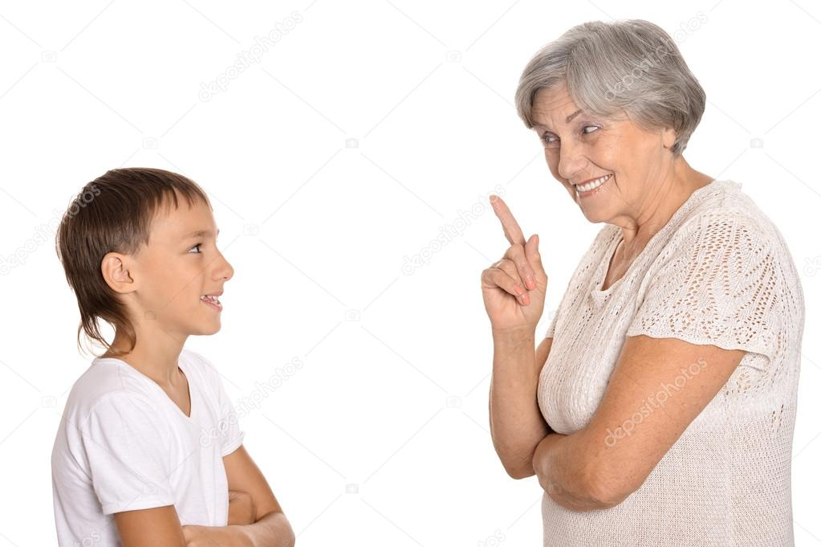
6. У бабусі Даші онук Паша, кіт Пушок, собака Дружок. Скільки у бабусі онуків?
Відповідь: Один

Slide 10
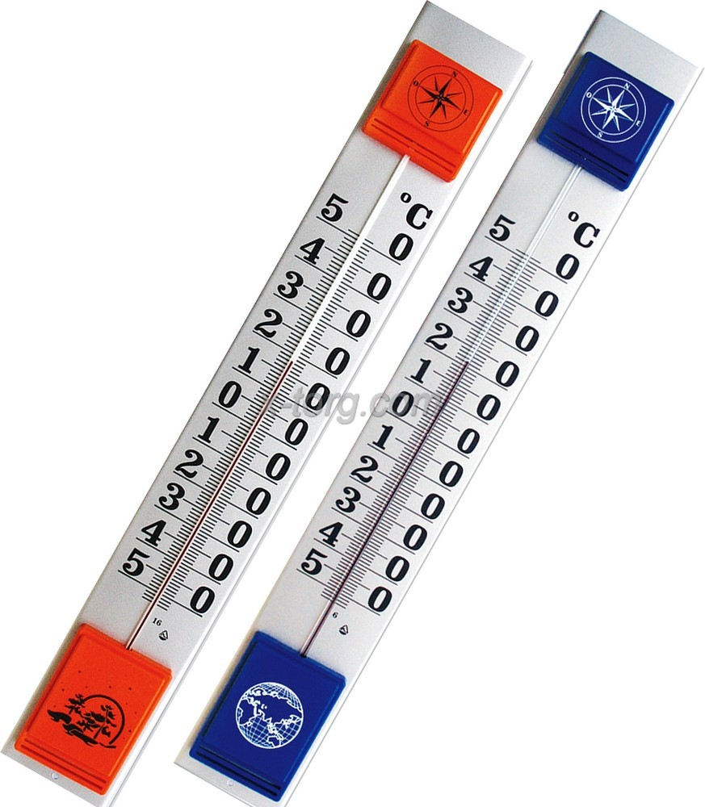
7.Термометр показує плюс 15 градусів. Скільки градусів покажуть два таких термометра?
Відповідь: 15

Slide 11
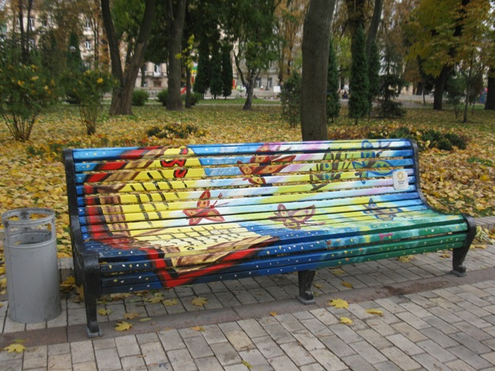
8.У парку 8 лавок. Три пофарбували. Скільки лавок стало в парку?
Відповідь: 8

Slide 12
9. Мене звати Таня. У мого брата тільки одна сестра. Як звати сестру мого брата?
Відповідь: Таня

Slide 13
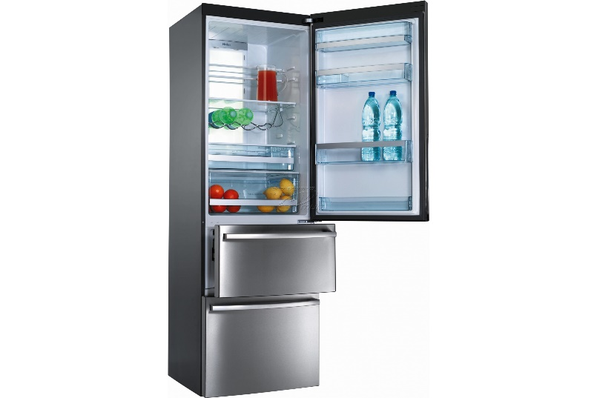
10. До тебе прийшли гості, а в холодильнику - пляшка лимонаду, пакет з ананасовим соком і пляшка мінеральної води. Що ти відкриєш в першу чергу?
Відповідь:
Холодильник

Slide 14
Ерудит гра
І тур:
Інтелектуальний тест

Slide 15
Які гори знаходяться на території України: А-Альпи Б-Карпати В-Уральські гори

Slide 16
Одне яйце варять 4 хвилини, а скільки хвилин треба варити шість яєць: А-8 хвилин; Б-24 хвилини; В-4 хвилини;

Slide 17
Як називається прилад для креслення прямих ліній? А-фломастер; Б-циркуль; В-лінійка.

Slide 18
Розділ фізики, до якого лікарі-офтальмологи мають безпосереднє відношення: А-Статика Б-Оптика В-Кінематика

Slide 19
Хто заснував Запоріжську Січ? А-Вишневецький-Байда Б-Ярослав Мудрий В-Богдан Хмельницький

Slide 20
Взимку біле, навесні чорне, восени стрижене А-Дерево Б-Поле В-Небо

Slide 21
Дерево-символ України А-Береза Б-Клен В-Верба

Slide 22
При падінні чого прийнято загадувати бажання А- Температури Б- Зірки В- Курсу гривні

Slide 23
Чого більше на Землі? А- Суші; . Б-Будинків; В- Води;

Slide 24
Назвіть перший звук у слові джміль. А-[д] Б-[ж] В-[дж]

Slide 25
Літак летів вперед 1 годину 10 хвилин, а назад подолав відстань за 70 хвилин. Коли він витратив часу менше: вперед чи коли повертався? А-вперед Б-назад В-однаково

Slide 26
Що за пристрій пам’ять має, повідомлення приймає, може їх опрацювати і надійно зберігати? А- телевізор Б- калькулятор В –комп'ютер

Slide 27
ІІ тур: вибери категорію
Мудрим ніхто не родився, а навчився

Slide 28
Географія | Рослини | Тварини
Спорт | Астрономія | Мовознавство

Slide 29
Олімпіада з української мови

Slide 30
1. Напиши автобіографію за планом
План
1.Прізвище, ім’я, по батькові.
2.Рік, дата, місяць та місце народження.
3.Короткі відомості про близьких родичів.
4.Де навчаєшся.
5.Твоє хобі, особисті досягнення та нагороди за них.
6.Домашня адреса, телефон.
7.Дата написання автобіографії та особистий підпис.

Slide 31
2.Напиши заяву на вступ в училище за поданим зразком
Директору Мукачівського центру
професійно- технічної освіти
Панас В.В.
випускника _____________________
_____________________________________
_____________________________________
( прізвище, ім’я по батькові)
____________________________________
Проживаючого_______________________
____________________________________ ____________________________________
телефон № ___________________________
ЗАЯВА
Прошу зарахувати мене в училище на навчання за професією ( швачка; столяр будівельний, паркетник; кухар, кондитер; слюсар з ремонту автомобілів; маляр штукатур) _______________________________ ______________________________________________________________________________________
Зобов’язуюсь суворо дотримуватися Правил внутрішнього розпорядку училища, повністю виконувати Правила поведінки учнів. По закінченні училища гарантії на працевлаштування не потребую. Первинної професійної освіти не маю.
„ _____ ” _____________ 2018 р. _________________
( підпис)

Slide 32
3.Привітання з Різдвом Христовим.
Слова для довідки:
Світле свято, Господь подарує, божественна благодать, Різдвяна казка, хвилини радості, взаєморозуміння, збудуться мрії, міцного здоров'я, всіх благ.

